Slide 1

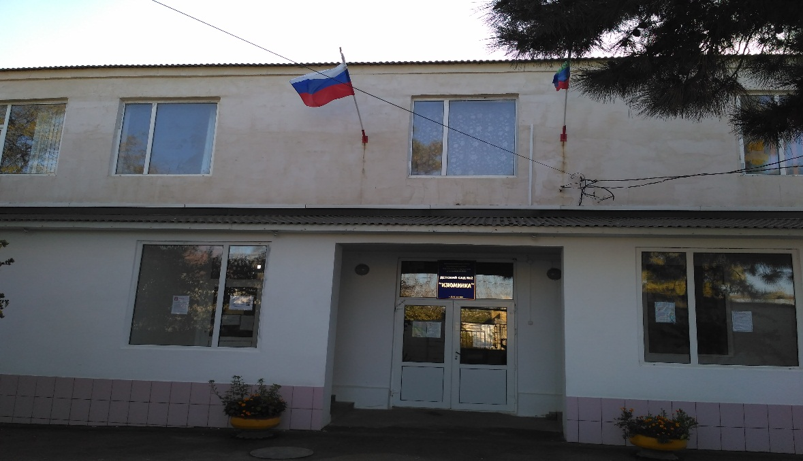
Муниципальное бюджетное дошкольное образовательное учреждение «Детский сад №2 «Изюминка» г.Дагестанские Огни
ПРЕДСТАВЛЯЕТ
ПРЕЗЕНТАЦИЮ
организации развивающей
предметно- пространственной среды
дошкольного учреждения
2018 год

Slide 2




Развивающая предметно-
пространственная среда МБДОУ №2
ЦЕЛИ организации РППС:
Каждый ребёнок имеет право на собственный путь развития, поэтому необходимо создать условия для воспитания и обучения всех детей, а также каждому предоставить возможность проявлять индивидуальность и творчество
РППС
максимальная реализация образовательного потенциала
• пространства
• материалов
• оборудования
• инвентаря
• ОБЕСПЕЧЕНИЕ ПОЛНОЦЕННОГО ОБЩЕНИЯ И СОВМЕСТНОЙ ДЕЯТЕЛЬНОСТИ ДЕТЕЙ И ВЗРОСЛЫХ
• ОБЕСПЕЧЕНИЕ РЕАЛИЗАЦИИ ОБРАЗОВАТЕЛЬНОЙ ПРОГРАММЫ ДОУ
ЗАДАЧИ: создать
• атмосферу эмоционального комфорта
• условия для физического развития
• условия для творческого самовыражения
• условия для возможности проявления познавательной активности
• благоприятные условия для восприятия природы, живописи, предметов декоративно-
прикладного искусства, музыки
• условия для участия родителей в жизни ДОУ
НОРМАТИВНАЯ БАЗА:
Образовательная программа МБДОУ №2

Slide 3
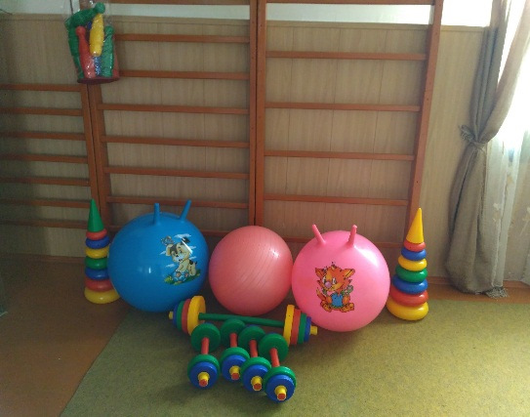
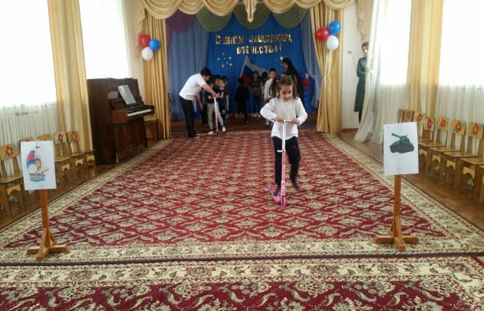
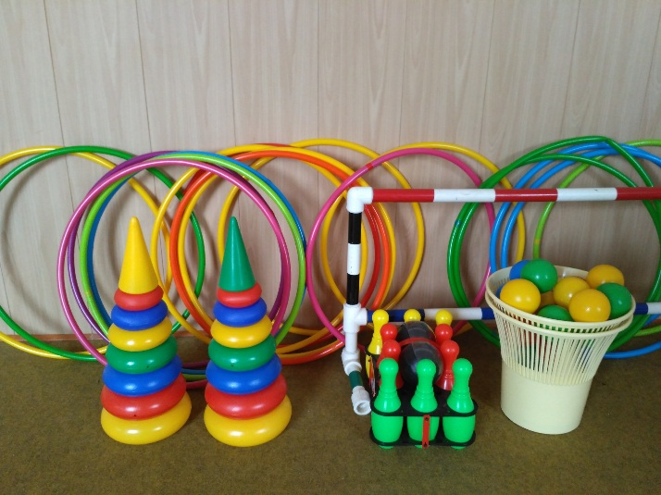
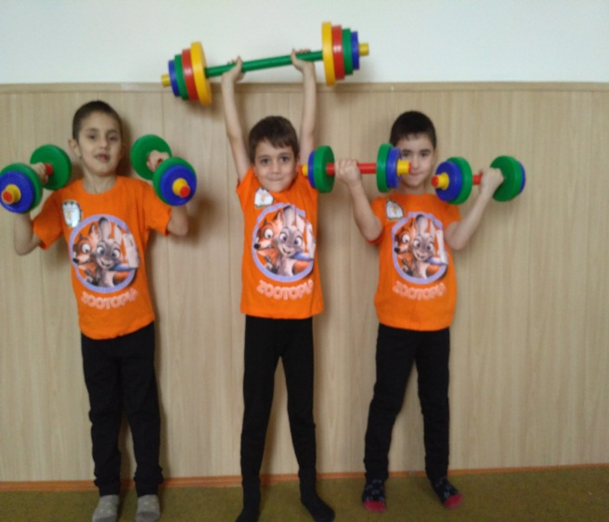
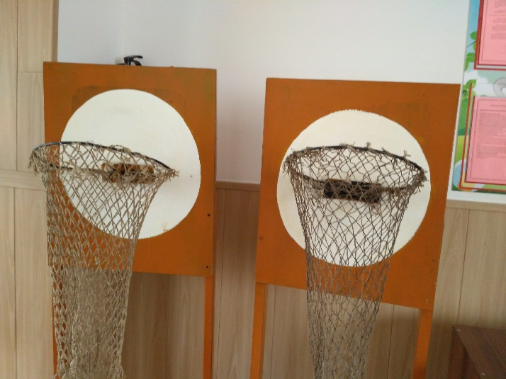
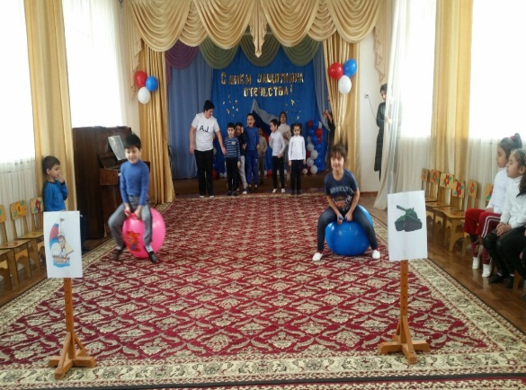
Физкультурный зал имеет современное оборудование для обеспечения достаточного уровня двигательной активности детей

Slide 4
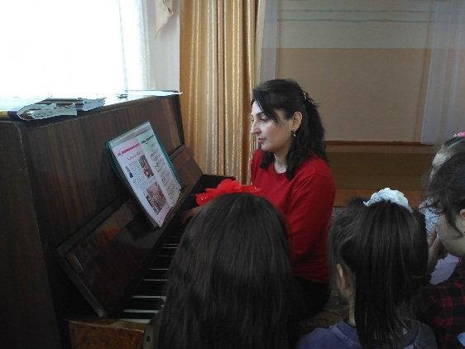
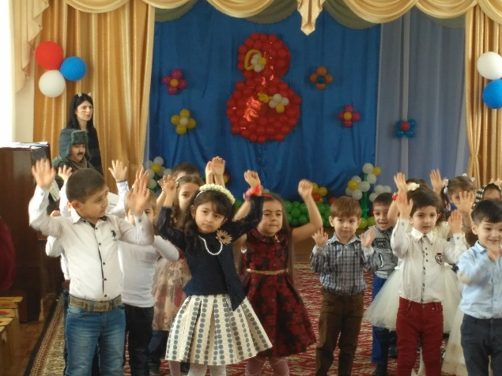
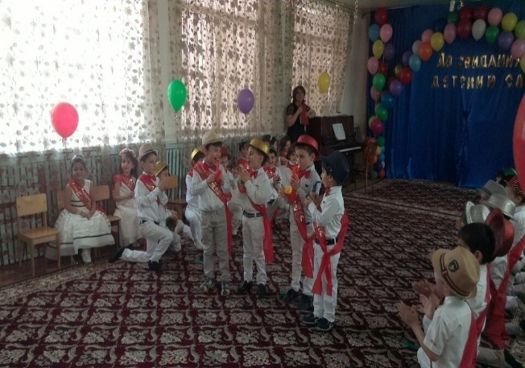
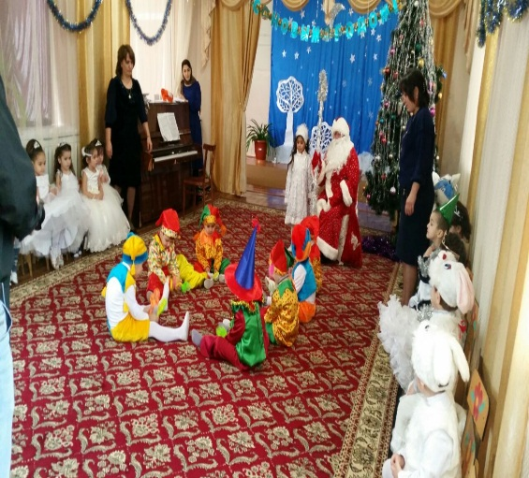
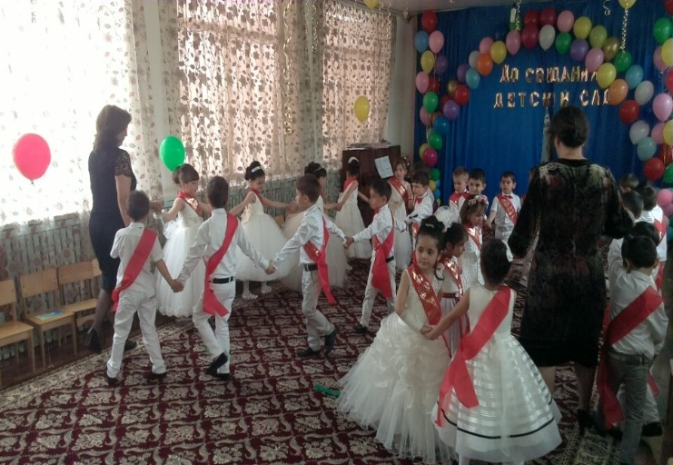
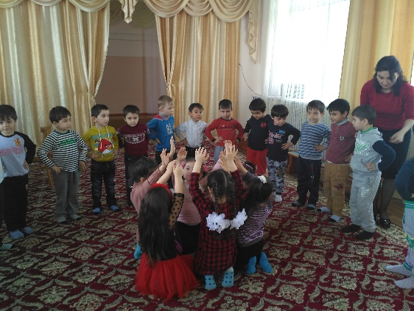
Атмосфера музыкального зала располагает к активной музыкально-творческой деятельности
В детском саду созданы максимальные условия для музыкального развития детей

Slide 5
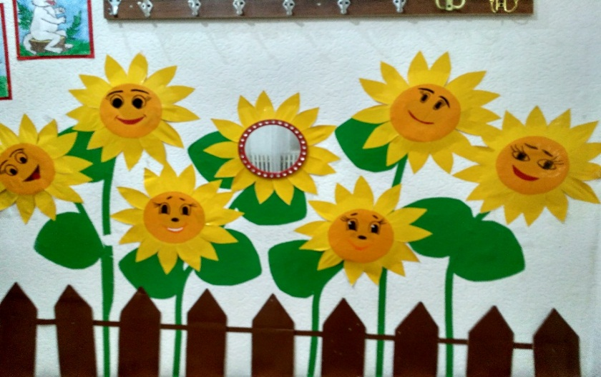
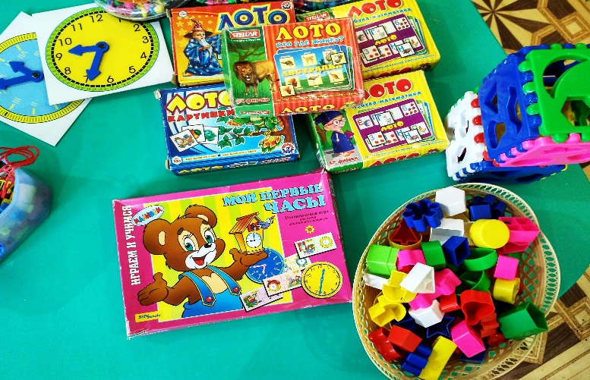
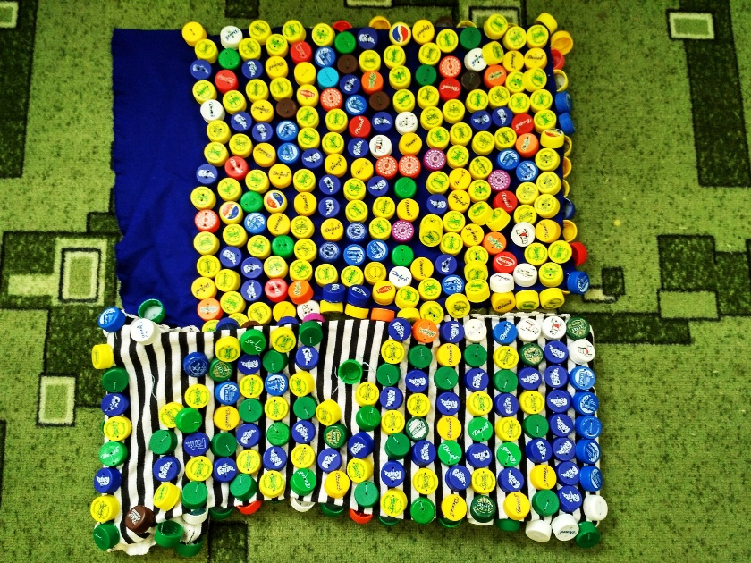
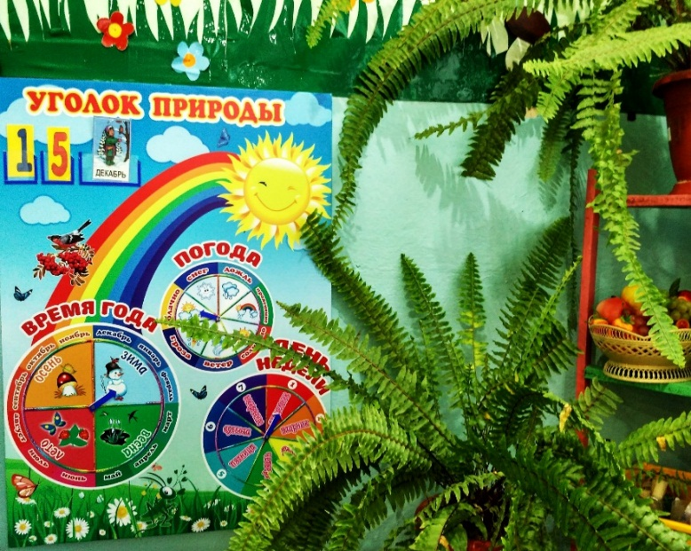
Кабинет психолога
для групповой и индивидуальной работы

Slide 6
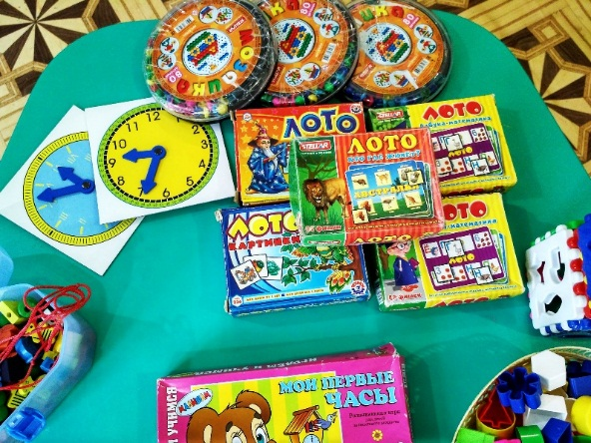
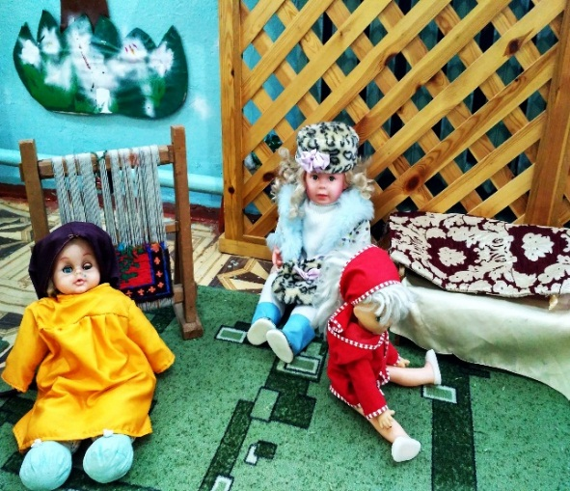
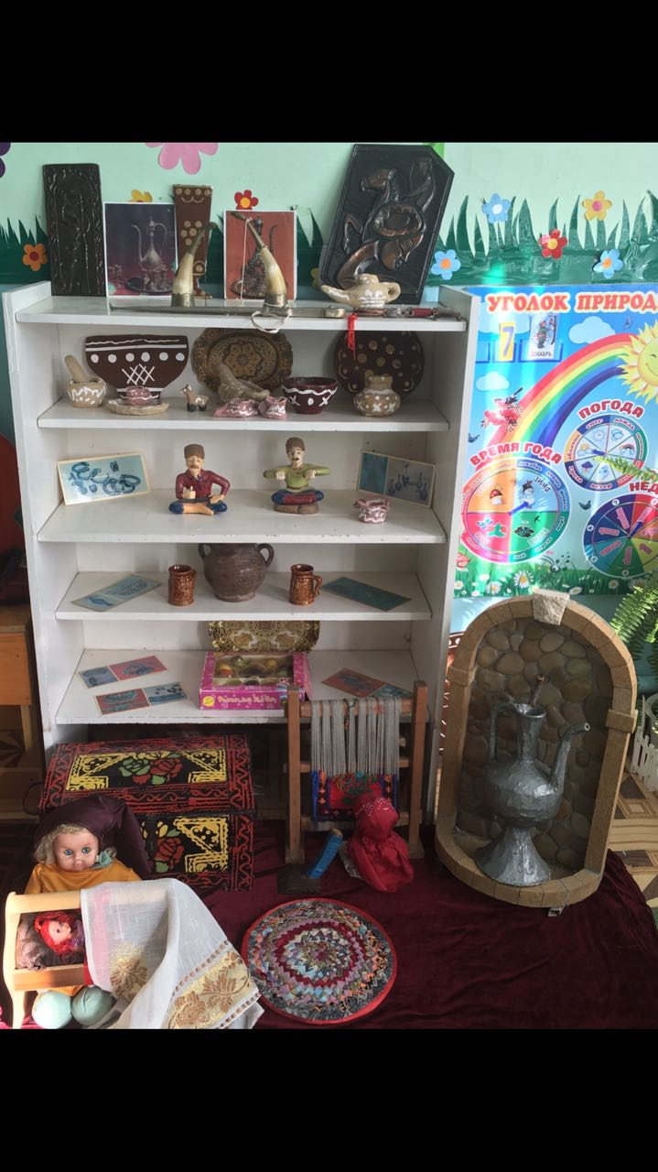
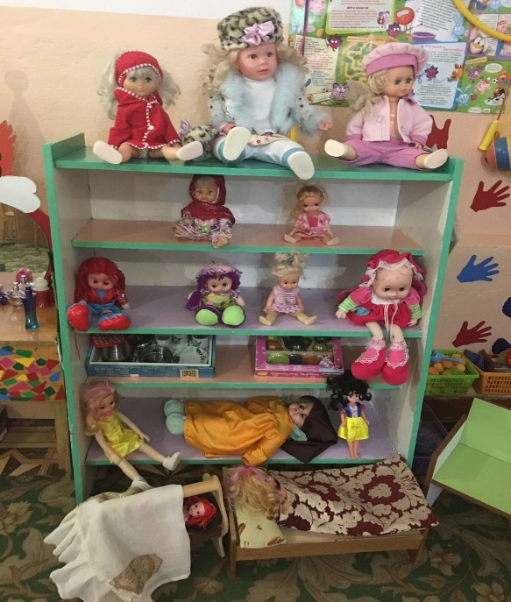
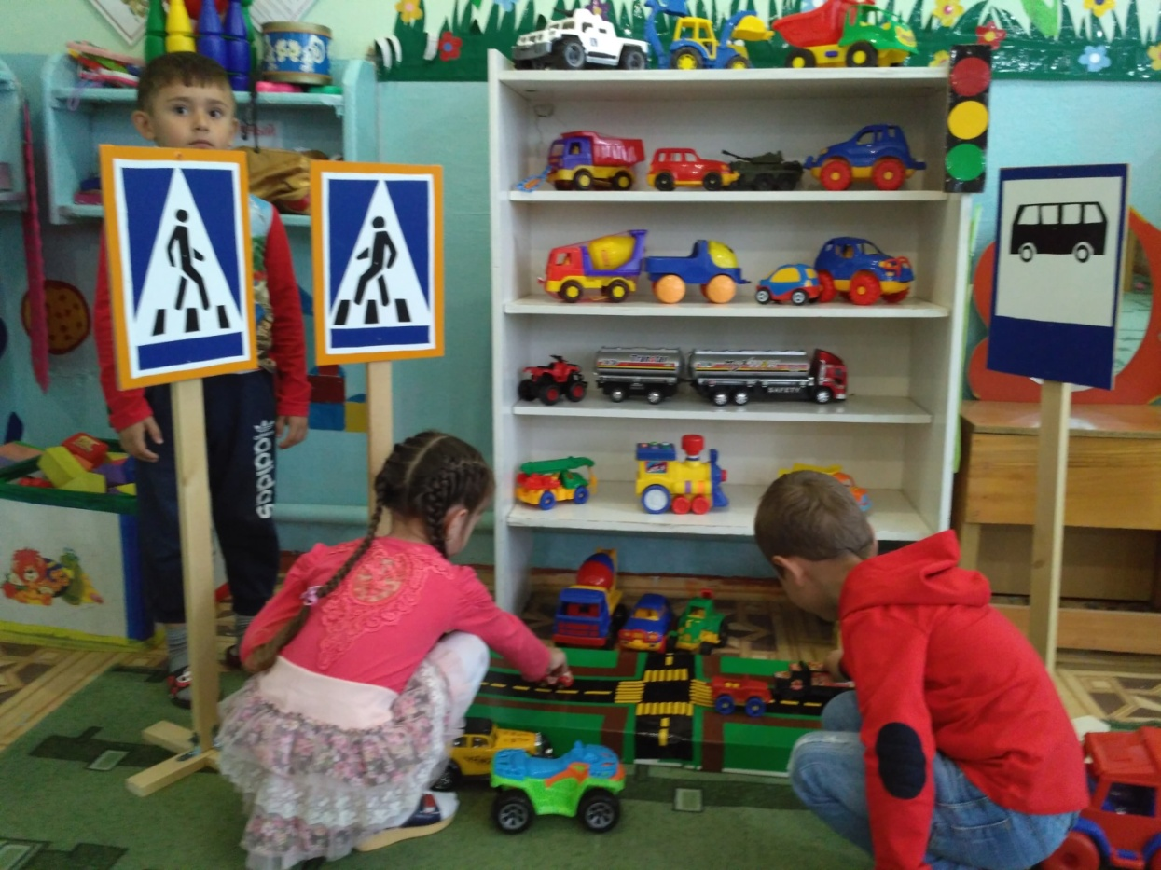
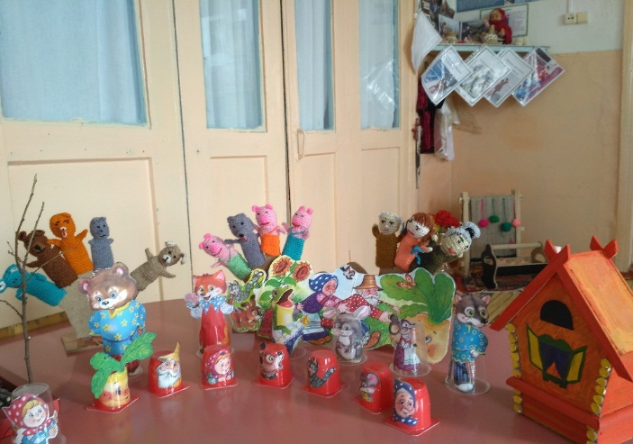
РППС ДОУ является содержательно-насыщенной, полифункциональной, вариативной

Slide 7
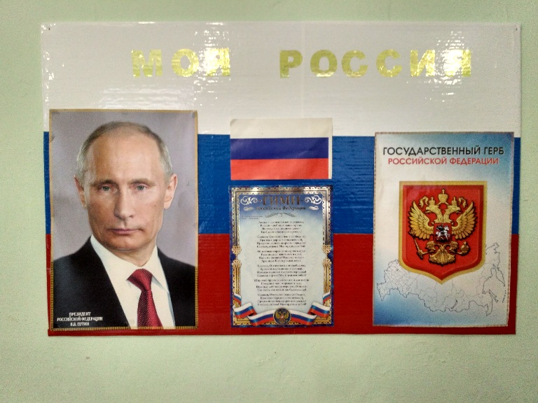
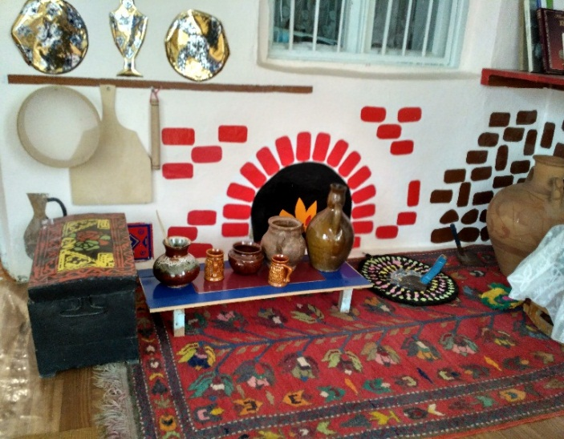
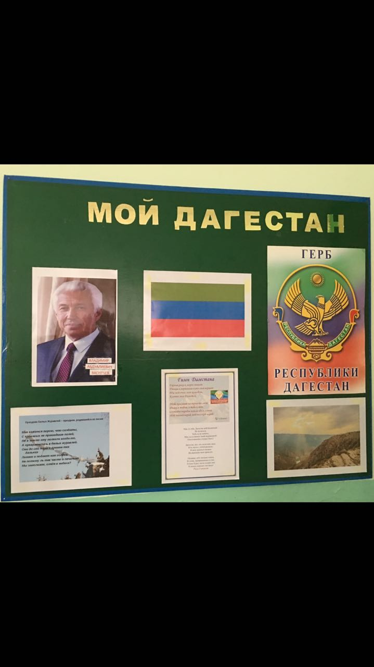
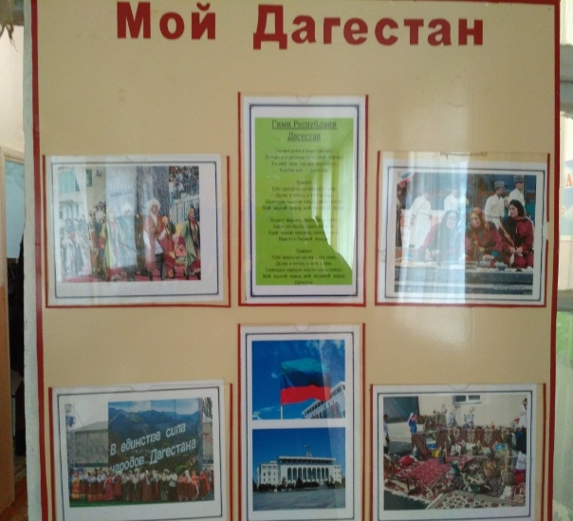
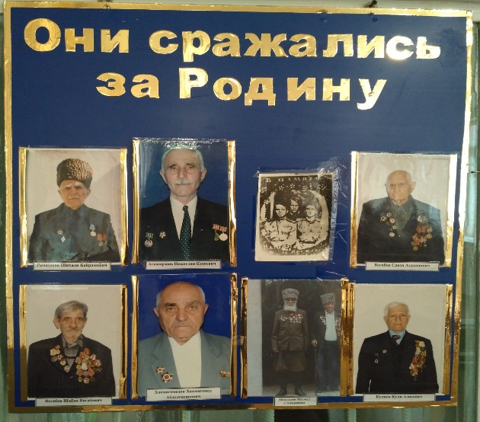
ПАТРИОТИЧЕСКИЙ ЦЕНТР
Образовательная область –
познавательное развитие

Slide 8
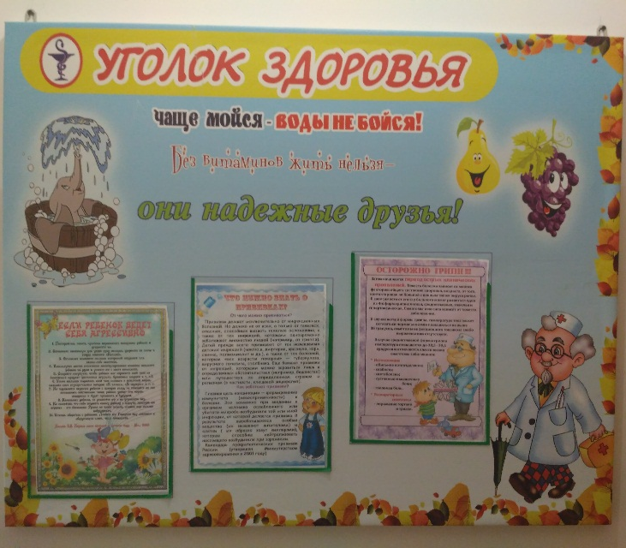
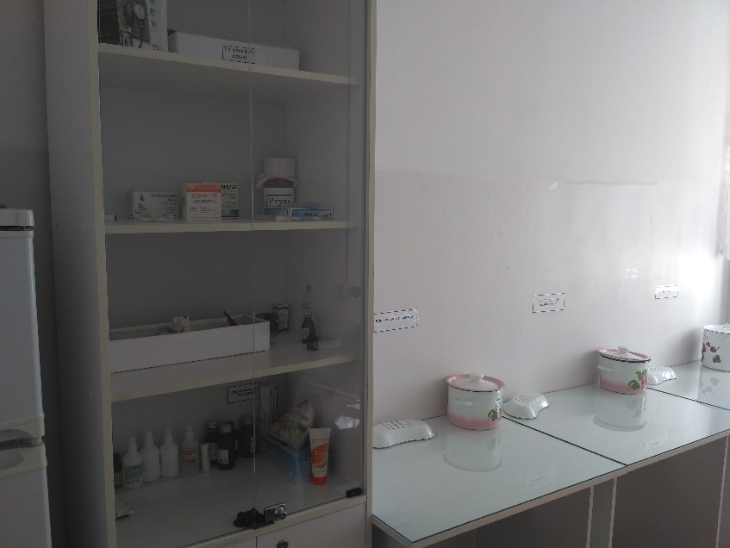
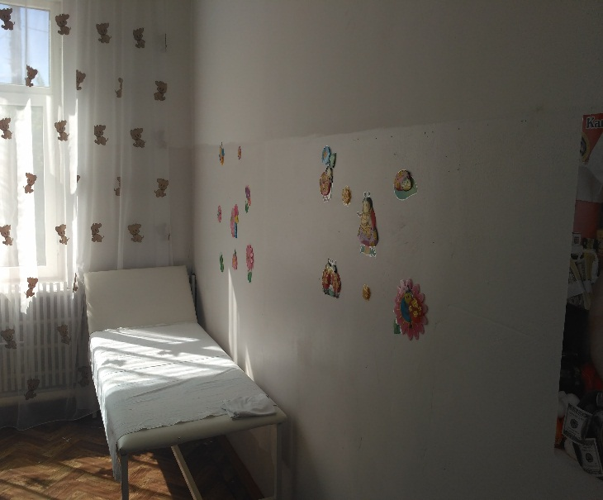
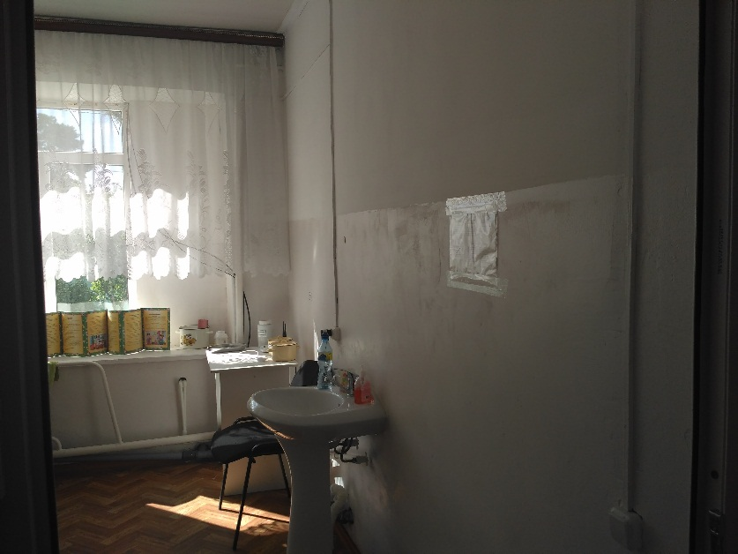
Медицинский блок

Slide 9
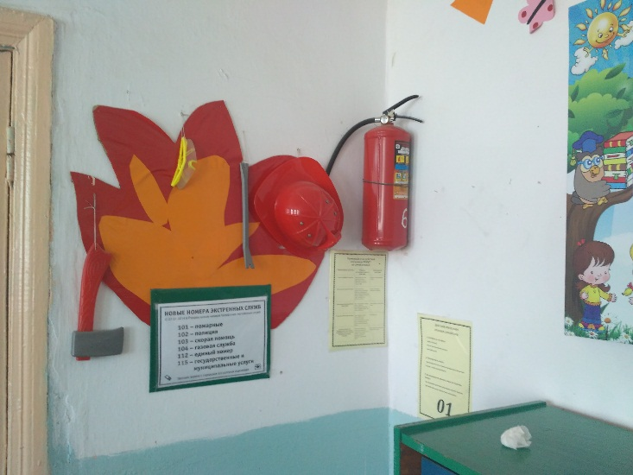
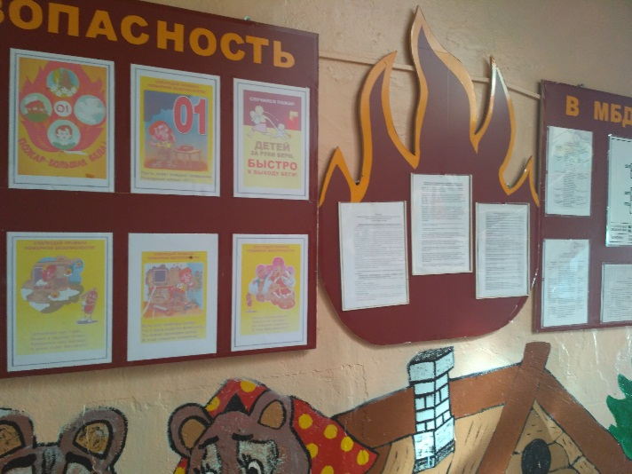
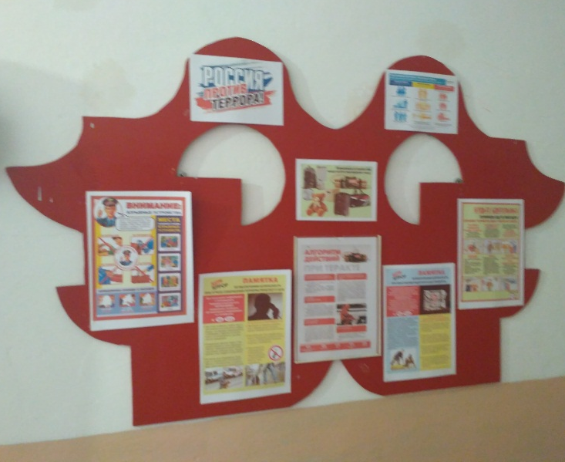
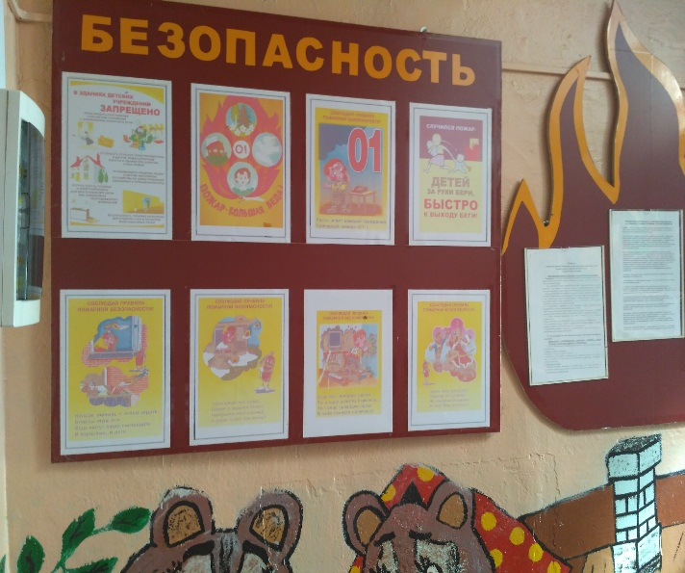
Центр безопасности

Slide 10
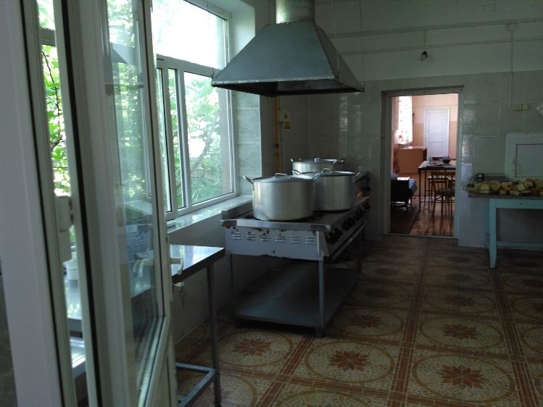
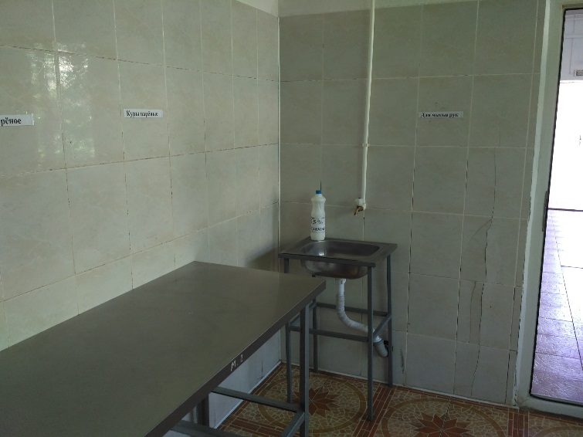
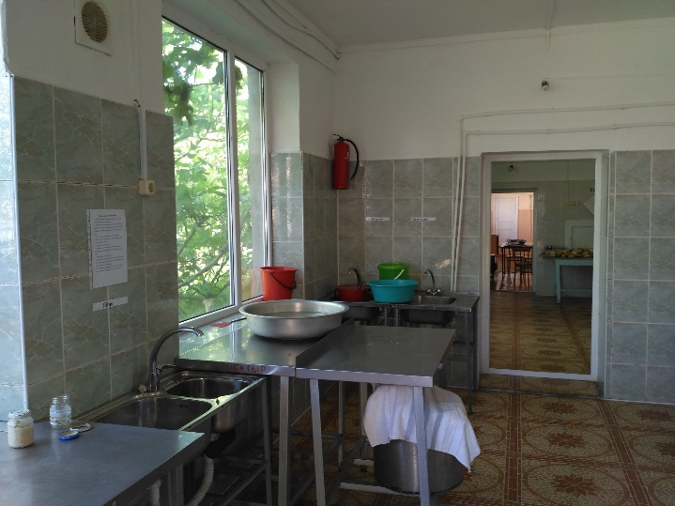
Пищеблок
Горячий цех
Холодный цех

Slide 11
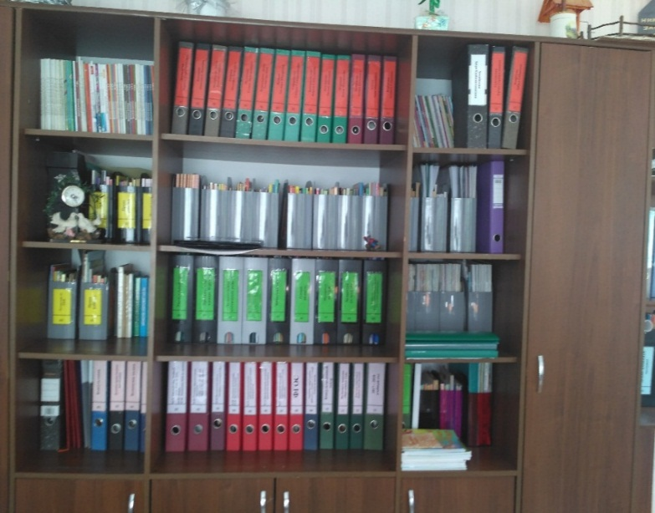
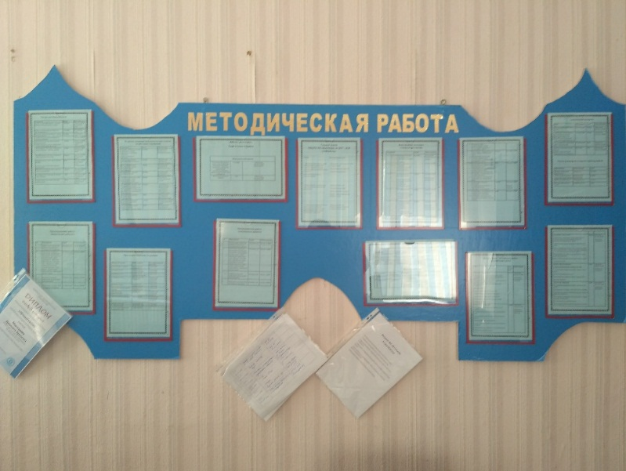
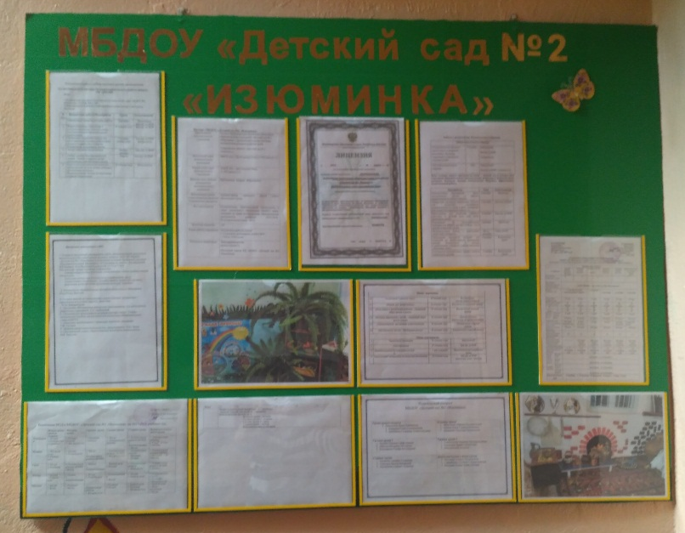
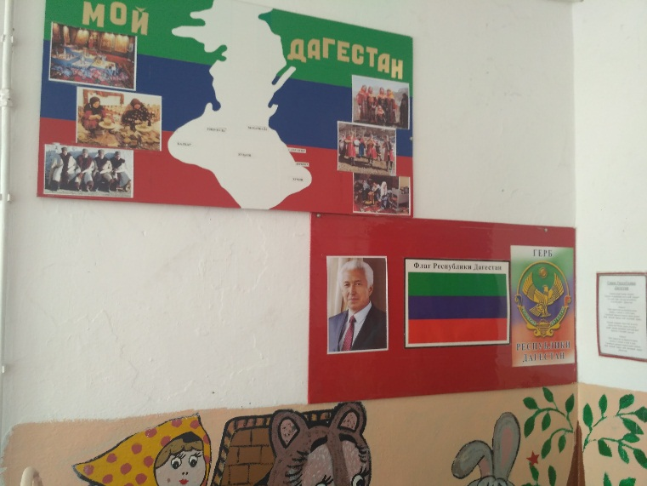
«Дети должны жить в мире красоты, игры, музыки, рисунка, фантазии, творчества.
В.А. Сухомлинский

